Slide 1


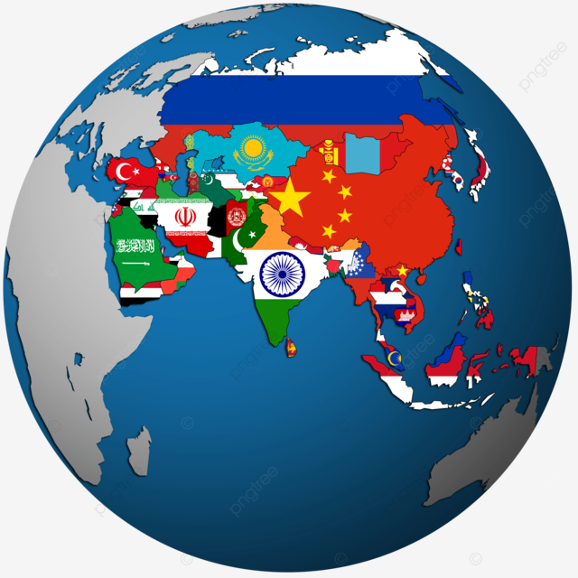
Geografiya fanidan amaliy mashg‘ulotlar o‘tkazish metodikasi
Mavzu: Geografiya darslarida o‘quvchilar o‘zlashtirishi murakkab bo‘lgan mavzularni o‘qitish
Fanni o‘qitishda zamonaviy yondashuvlar

Slide 2
Maqsadlarni belgilash:
Agar nimadandir ikkilansangiz yoki shubha bo‘lsa, so‘rang
A
Asosiy qoidalar
Faol ishtirok etish uchun hamisha tayyor bo‘ling
B
Qanday foydalanish mumkinligi haqida o‘ylang
C

Slide 3
Reja:
O‘quvchilar o‘zlashtirishi murakkab bo‘lgan mavzularni o‘qitishda geografik ma’lumotlarni egallash va tahlil qilish.
Geografiya darslarida o‘quvchilar o‘zlashtirishi murakkab bo‘lgan mavzular va ularni o‘qitish metodikasi
1
3
Geografiya fanining murakkab mavzularini oʻqitish uchun turli xil usullar, metodlar va texnologiyalar.
Amaliy topshiriqlar, loyihalar, ularga iIndividual yondashuv, murakkab bo‘lgan mavzular yuzasidan topshiriqlar.
2
4

Slide 4
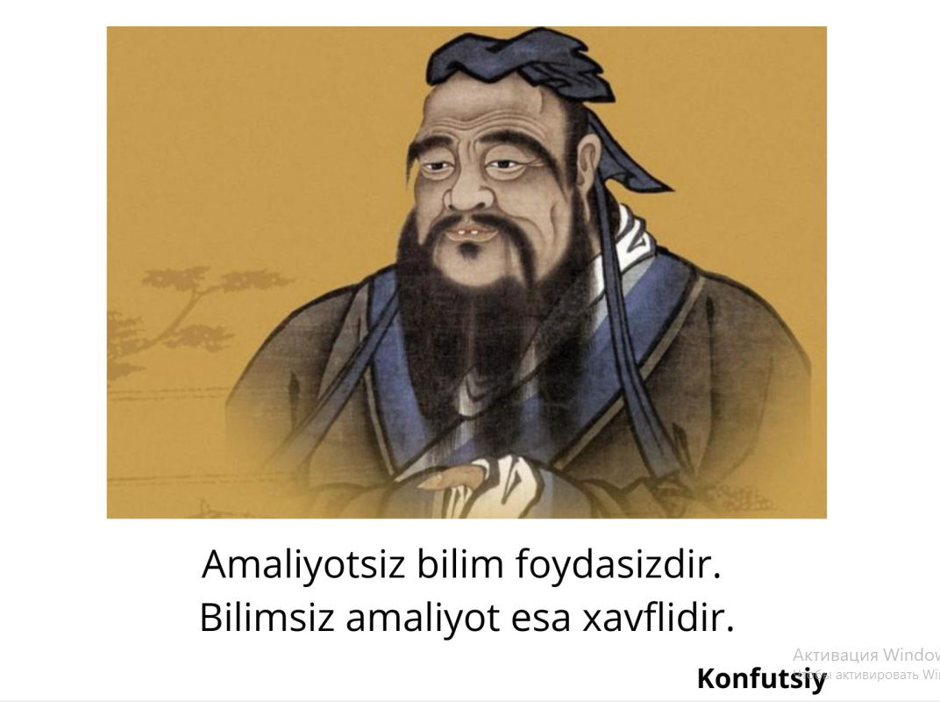

Slide 5

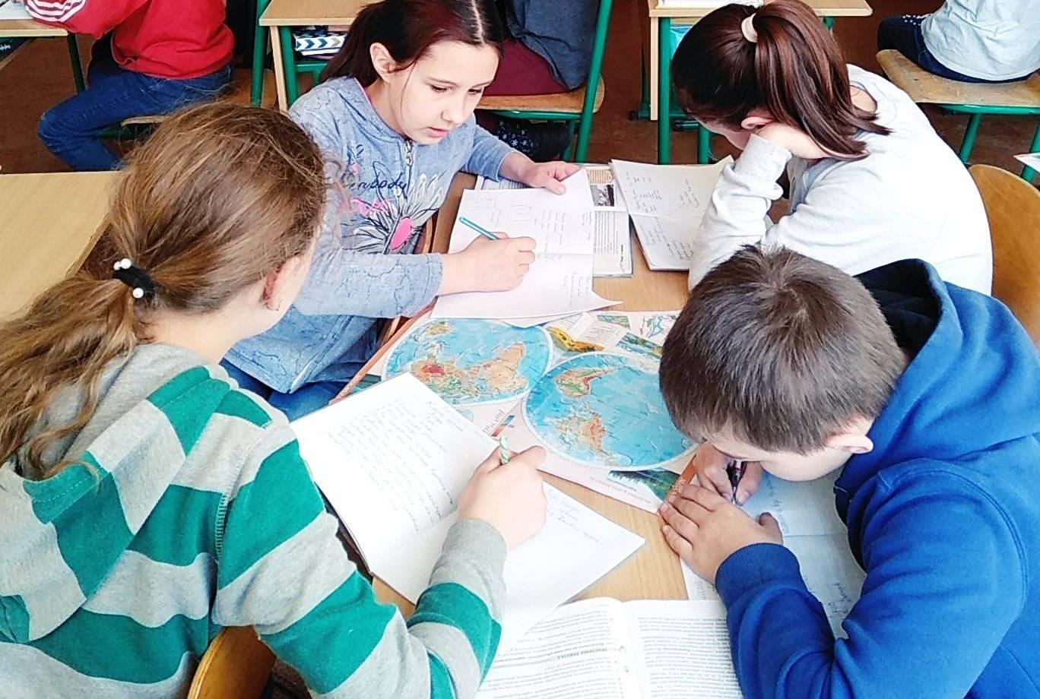
Geografiya darslarida o‘quvchilarga qiyin bo‘lgan mavzularni o‘rgatishda metodik yondashuvlar va usullarni to‘g‘ri tanlash, o‘quvchilarning samarali ta’lim olishiga yordam beradi.

Slide 6
Murakab mavzular:
01
04
Geografik koordinatalar
Iqlim o‘zgarishlari
02
05
Aholining demografik o‘zgarishlari
Yerning ichki tuzilishi va qatlamlari
03
06
Tabiiy geografik
jarayonlar
Iqtisodiy hududlar bilan bog‘liq mavzular

Slide 7
O‘quvchilarga geografik ma’lumotlarni yaxshiroq eslab qolishga yordam beruvchi usullar turli pedagogik yondashuvlar, texnologiyalar va metodlar asosida shakllanadi.
Geografiya fanidagi ma’lumotlarni o‘zlashtirishni osonlashtirish va mustahkamlash uchun quyidagi samarali usullarni qo‘llash mumkin.

Slide 8

Murakkab mavzularni o‘qitish usullari:
Geografik xaritalar, diagrammalar, grafik va animatsiyalar orqali
Guruhlarda ishlash va baxs-munozalalar orqali
Hayotiy misollar
va tadqiqotlar
yordamida
Geografik axborot tizimlari (GIS) yordamida
Oddiydan murakkabga o‘rgatish
yordamida
Amaliy mashg‘ulotlar va ekskursiyalar
orqali

Slide 9
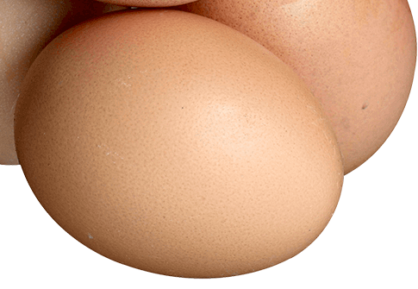
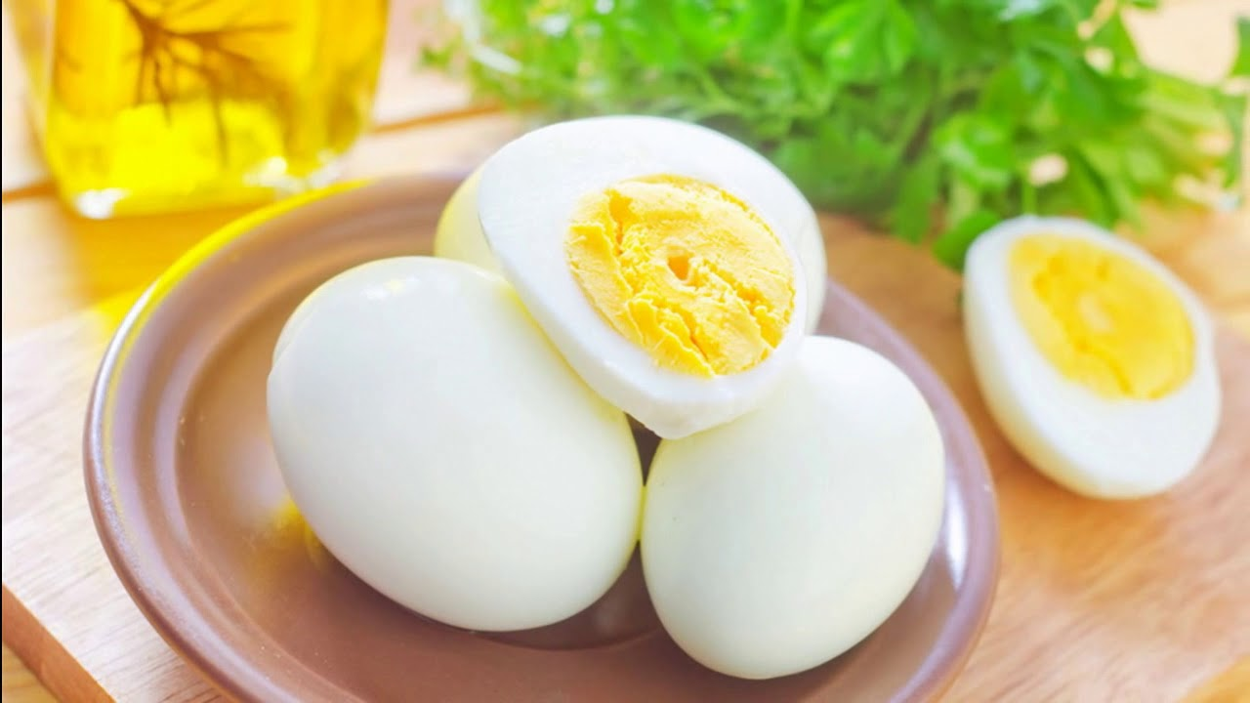
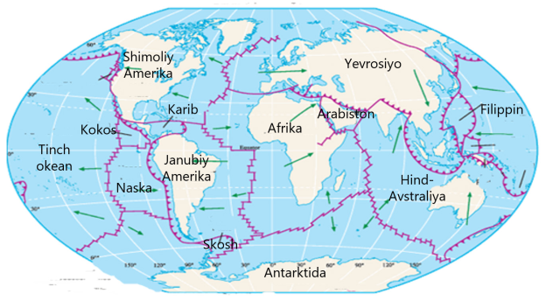
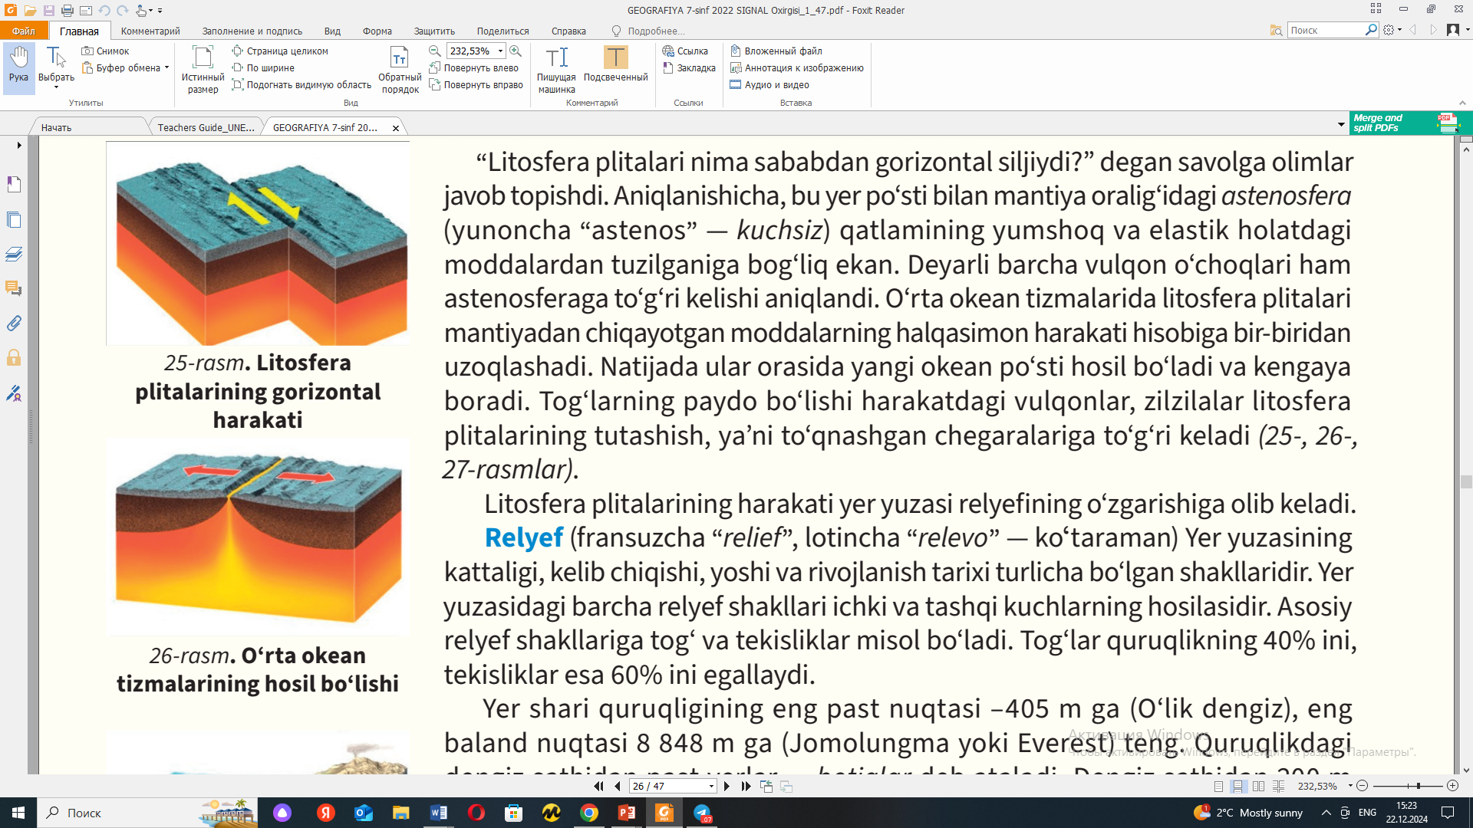
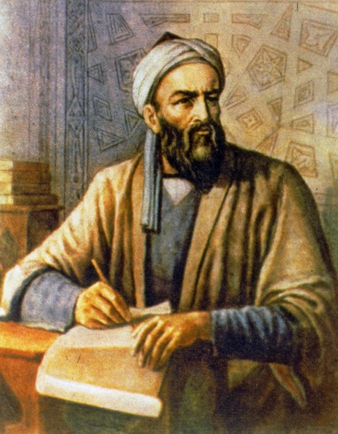
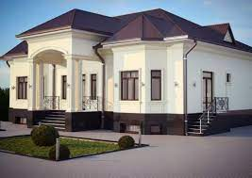
7-sinf. 1-chorak. 3.3-mavzu. Litosfera va Yerning harakatlari
Yer po‘sti va uning tuzilishi, kontinental yer po‘sti,
okean yer po‘sti, litosfera plitalari va uning harakatlari, platformalar,geosinklinallar, mobilizm
Tushuntirish
Qo‘llash
Litosfera plitalarining harakatlari sxemasini yasash orqali ular haqida to‘liq ma’lumotga ega bo‘ladi
Tadqiq qilish
O‘quvchilar tuxumni qatlamlarga ajratish
orqali Yerning ichki tuzilishini ham
qatlamlarga ajratishini ko‘radilar.
2
4
3
Baholash
Jalb qilish
1
5
Litosfera va Yerning harakatlarini o‘rganish bino va inshootlarni qurishda muhimligi haqida ma’lumotga ega bo‘ladilar
Vatandoshimiz Abu Rayhon Beruniyning materiklarning siljishi haqidagi mobilizm gipotezasi keltiriladi.
5 E modeli

Slide 10
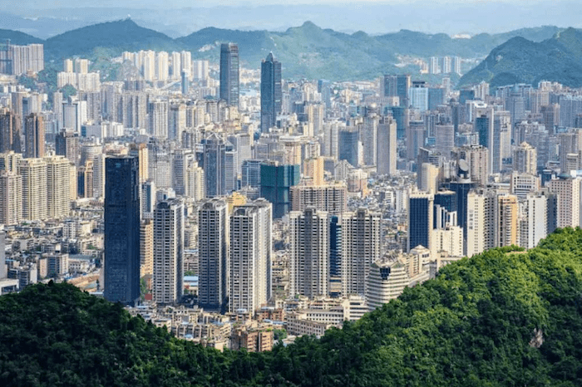
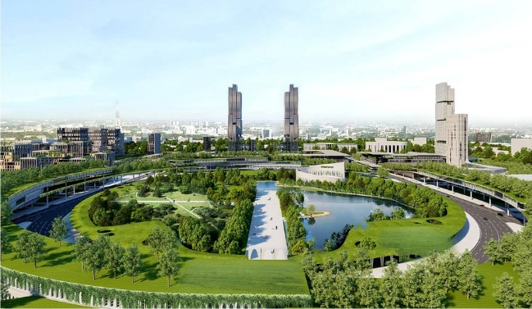


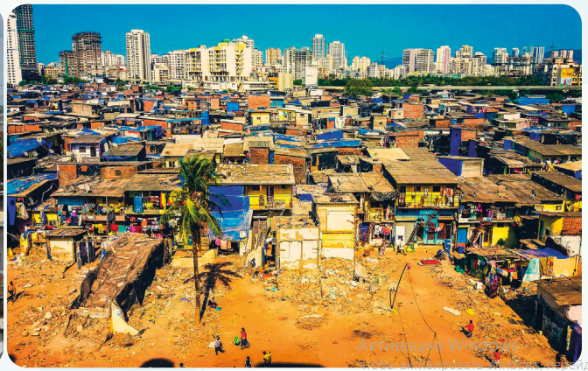
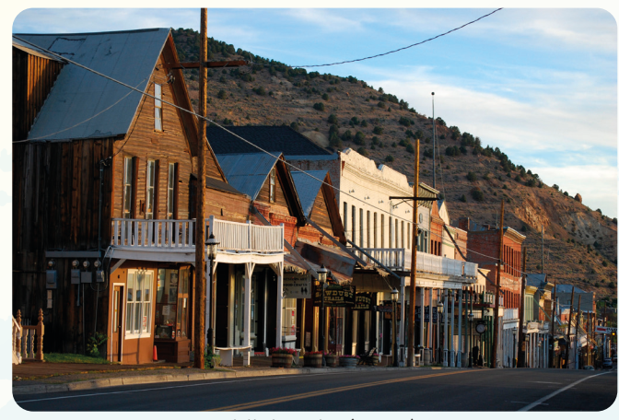
10-sinf. 11-mavzu. Jahon mamlakatlari urbanizatsiyasi.
SWOT tahlili
Davlatlarning iqtisodiy o‘sishi, infratuzilmalarning rivojlanishi, ilm-fanning rivojlanish imkoniyatlarining ortishi
Yashil infratuzilma yaratish,
aqlli shaharlar
barpo etish
Kuchli
tomonlari
Imkoniyatlar
S
W
Resurslarning yetishmasligi, qasshoqlik va ijtimoiy tengsizlik.
Atrof-muhitga salbiy ta’sir va transport tizimlarining tirbandligi
Shaharlar orasida farq ortishi, tabiiy resurslarnig kamayishi, ijtimoiy notenglikning kelib chiqishi
O
T
Zaif
tomonlari
Xavflar

Slide 11
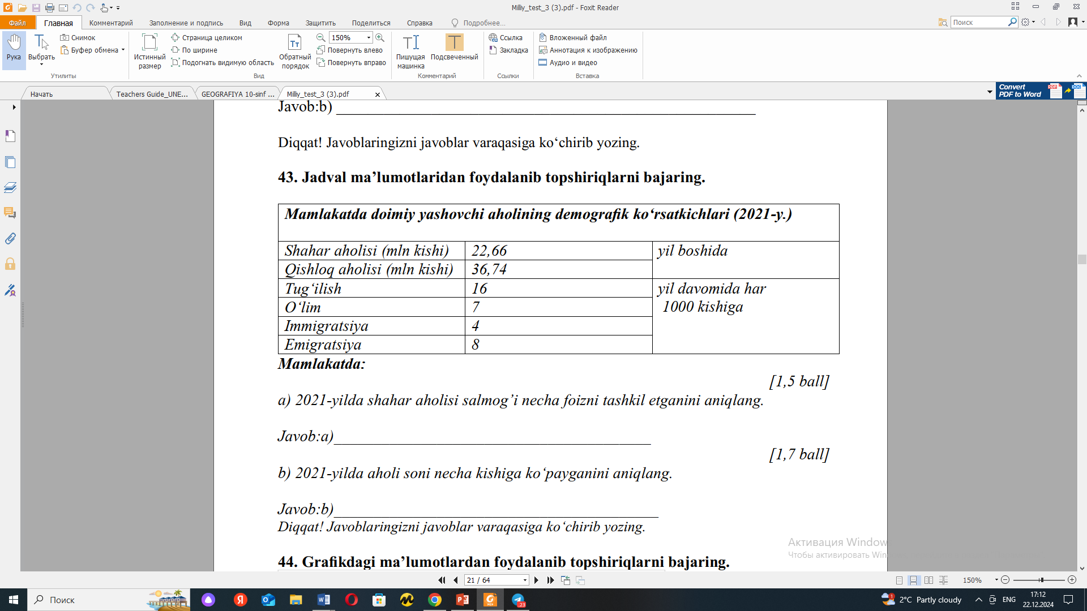

Mamlakatda:
a) 2021-yilda shahar aholisi salmog’i necha foizni tashkil etganini aniqlang.
b) 2021-yilda aholi soni necha kishiga ko‘payganini aniqlang.

Slide 12
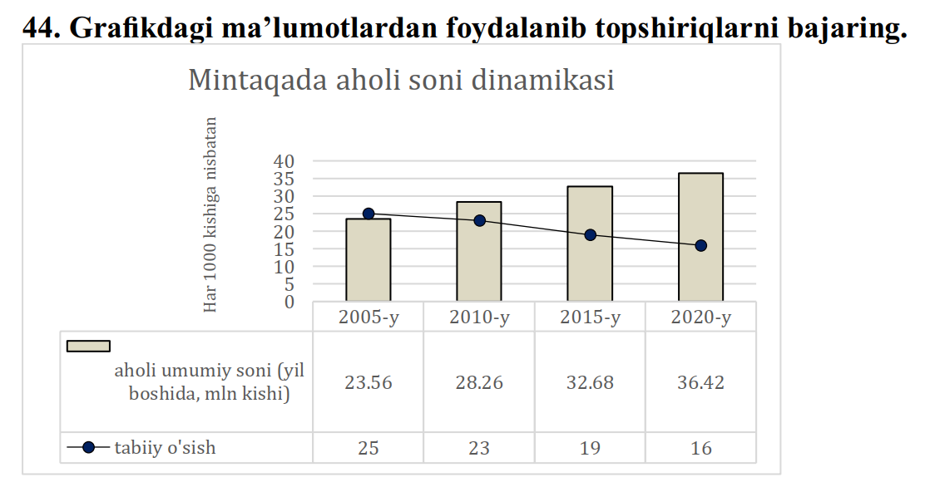

a) 2020-yilda mintaqa aholisi tabiiy o‘sish hisobiga necha kishiga ko‘payganini
aniqlang.
b) Mintaqa aholisi tabiiy o‘sish hisobiga qaysi yilda eng ko‘p ko‘payganini aniqlang.

Slide 13

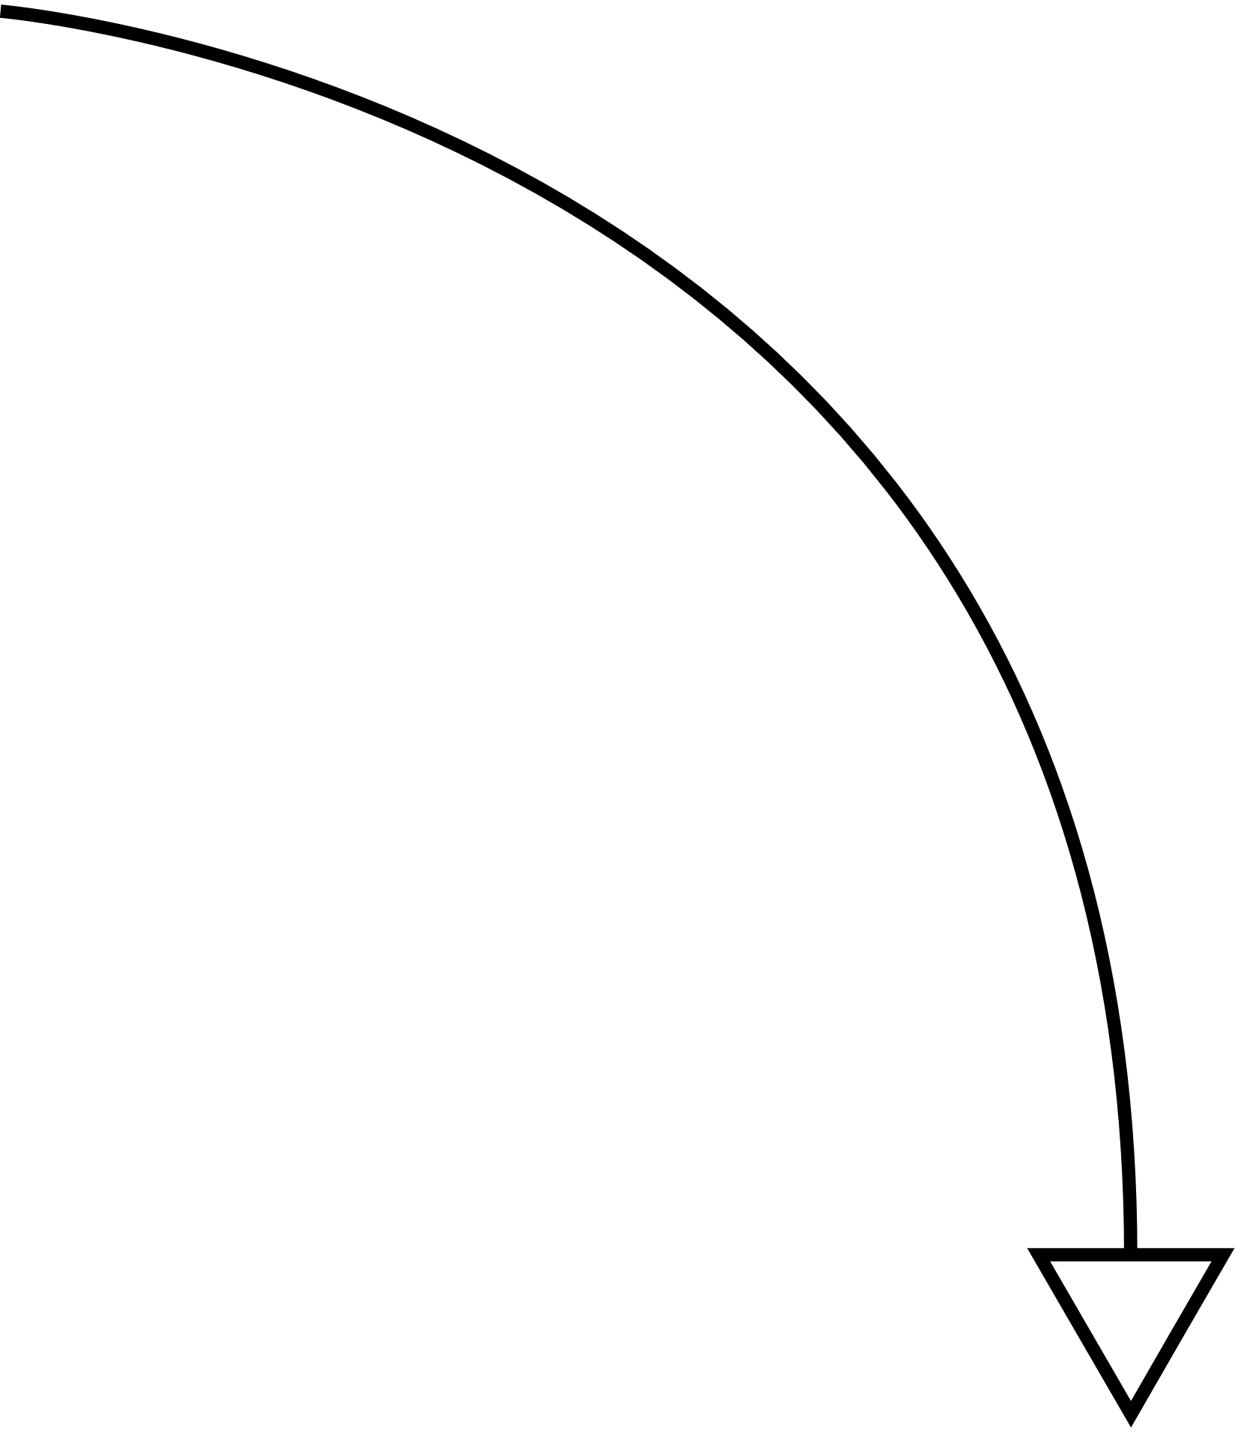

1
Bugungi mashg‘ulotda nimalarni organdingiz?
2
Topshiriqlarni bajarishda qanday qiyinchiliklarga duch keldingiz?
3
Qanday amaliy topshiriqlarni o‘rganishni xohlaysiz?

Slide 14


“Quyosh" usuli
Doskada quyosh ko‘rinishidagi bir doira yopishtiriladi, bolalarga sariq va moviy rangli nurlar beriladi. Nurlarni quyoshga yopishtirish kerak:
sariq rang - menga dars juda yoqdi, juda ko‘p qiziqarli ma’lumotlarni oldim;
moviy rang - bu qiziqarli dars emas, foydali ma’lumotlar yo‘q edi.

Slide 15


X U L O S A

Slide 16
Faol ishtirokingiz
uchun rahmat!

